Slide 1
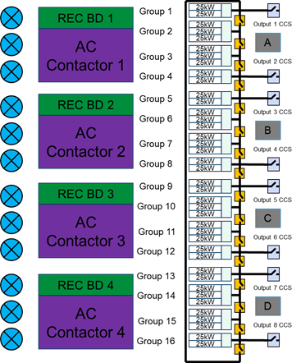
合作背景與目標
背景
EVCS設計一款充電模組與充電樁之多對多架構，充電模塊的配置與充電槍當下輸出功率有關，供電模塊模組與充電槍間，存在匹配最佳化問題
EVCS在提供給客人的案場提案中，需要導入一個充電模塊最佳化切換的模組控制演算法
2025年已完成 EVCS 控制演算法的開發與交付，建立了基礎的充電模塊最佳化切換機制，已具備事件驅動模擬引擎與完整的驗證框架
目標
本年度（2026.01~11）目標為基於EVCS演算法進行三面向的擴展與優化：
面向 | 目標說明
1. 完整模擬引擎 | Timing Diagram 視覺化:提供 Timing Diagram 以視覺方式呈現 Relays 在多種情境下的變化 測試完整度提升:納入車輛種類、來車 SOC、預定充電量、來車密集率等參數，建立貼近實際營運的模擬環境 將演算法移植到 MCU 硬體環境（C 語言實現），並完成性能驗證
2. Relay 切換最小化 | 優化演算法以減少 Relay 切換次數，降低硬體損耗與維護成本
3. 來車建議充電樁 | 開發推薦機制，根據系統狀態引導車輛至最佳充電樁位，提升用戶滿意度與整體利用率

Slide 2
原計劃回顧
2026 年度計畫原設定三大方向,以模擬引擎為核心 (方向 1),延伸至硬體維護 (方向 2) 與商業應用 (方向 3)。
01
02
03
完整模擬引擎
Relay 切換最小化
來車建議充電樁
Timing Diagram 視覺化 — 視覺方式呈現 Relays 在多種情境下的變化
測試完整度提升 — 納入車種、來車 SOC、預定充電量、來車密集率等參數
演算法 MCU Porting — 將 Python 演算法移植至 MCU 硬體 (C 語言實現)
優化現有演算法邏輯
透過智能排程與預判機制減少 Relay 切換次數
降低硬體損耗與維護成本,延長設備使用壽命
根據各樁位負載、可用功率、等待車輛數等狀態
開發智能推薦機制,引導來車至最佳充電樁位
提升用戶滿意度與整體充電站利用率
如期
變更
變更

Slide 3
整體進度與原計畫差異
上半年進度
如期完成
範圍
新增 Web UI 系統
下半年方向
取消 2 項 · 聚焦 3 項
時期
原計畫主要產出
目前實際進度
狀態
Q1
Timing Diagram、測試參數資料集、隨機測試案例產生器、模擬引擎驗證
✅ 全數完成;5 階段模擬引擎、241 tests 全綠、覆蓋率 88%
如期
Q1 (新增)
(原無此項)
🆕 完成 FastAPI 服務層 + React Web UI Phase 1–4;可作為對客提案工具
新增
Q2
C 語言演算法實現、MCU 硬體適配層、切換次數統計、優化前後比較
✅ 完成;Python → C 轉換規格已就緒、MCU 適配層完成
如期
H2 (原)
Q3 Relay 切換最小化驗證 + 推薦系統設計;Q4 推薦系統效益評估
⛔ 兩項均取消;經評估後聚焦貪婪借電演算法
變更
H2 (新)
(原無此項)
🎯 新三項需求依順序推進 (貪婪借電 → 可變量 SMR Group → N階借電),Q4 交付
定案
結論 上半年如期完成並額外交付 Web UI;下半年經評估後聚焦於「貪婪借電演算法」 「可變量 SMR Group」「N 階借電兼容」Q4 如期交付。

Slide 4
範圍擴增 Web UI 系統
為什麼新增?
系統架構
客戶提案需要直觀展示「不同充電模塊配置 + 充電槍當下功率」的最佳化結果。傳統靜態文件無法呈現互動情境。
策略 利用既有 Python 模擬引擎,以「一次建構、立即讀取」的方式服務 Web 請求,讓對外提案工具與內部測試共用同一套演算法。
Web UI Layer
React + TypeScript
API Service Layer
FastAPI
Python Core Layer
交付效益
現有 simulation/ 引擎 (不變)
對客提案工具直接可用,提升專案商業價值
模擬引擎不再僅服務內部測試,擴大應用場景
端到端演算法一致性驗證平台
功能需求覆蓋
顯示層 · REC BD 顏色、25 kW pack、Relay 狀態、車輛圖示
互動層 · ±25 kW 按鈕、Apply-and-Generate、Step Player
配置層 · 1~12 REC BD、模塊功率、優先順序

Slide 5
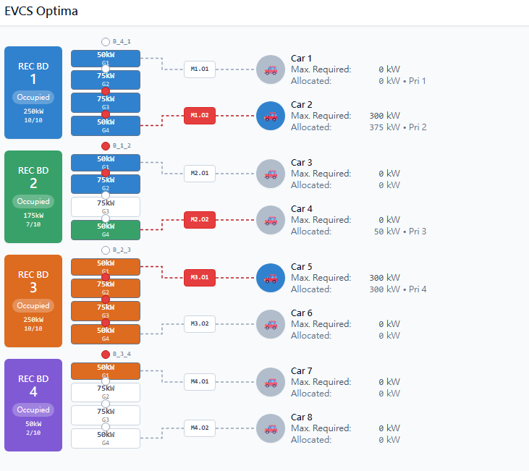
Web UI Demo 對客戶提案流程
整體 UI 分為三大區塊:配置面板、拓樸視圖、車位面板。使用者透過調整車位需求,即時觀察拓樸圖上的功率分配變化。
EVCS Optima Web UI
Demo 流程
1
設定站點配置
REC BD 數量與模塊功率
2
輸入車位需求
各充電槍的 Max Required kW
3
即時觀察分配
Topology 上 pack 顏色即時反映
4
產出控制步序
Apply → Step Player 逐步展示
Apply and Generate → Step Player
EVCS Optima · 雙月會報告 · 2026
6 / 10

Slide 6
H2 (2026下半年) 路線圖
取消充電樁推薦與 Relay 切換最小化；H2 聚焦貪婪借電演算法等三項需求，如期於 2026 Q4 交付
2026
2026 Q1 ✓ 已完成
2026 Q2 ✓ 已完成
2026 Q3
2026 Q4
• Timing Diagram 架構設計與繪圖模組
• 來車 SOC / 充電量 / 密集率 測試參數與模擬系統
• 隨機測試案例產生器
• 模擬引擎驗證與技術文件
• C 語言演算法實現、MCU 硬體適配層
• MCU 功能驗證與性能測試
• Relay 切換量測與統計機制
• 切換成本函數整合（EVCS Optima，保留為基線）
• 確認生產單位規格（貪婪借電演算法）
▶ 需求 1 貪婪借電演算法：設計、實作、模擬驗證
▶ 需求 2 可變量 SMR Group 數：設計、實作、動態配置驗證
• 沿用 Q1/Q2 模擬引擎與測試框架驗證
▶ 需求 3 N 階借電：多階借電路徑設計（依賴需求 1、2）
• 需求 3 實作與整合、模擬驗證
• 貪婪借電演算法整體驗證與效能測試
• 專案總結、API 規格、系統整合與技術移轉
產
出
[規格] 模擬引擎技術規格
[設計] Timing Diagram 視覺化
[測試] 測試參數資料集 / 隨機案例報告
[設計] Python→C 轉換
[測試] MCU 功能 / 性能報告
[規格] 演算法技術規格
[設計] 切換最小化模組（基線）
[規格] 貪婪借電規格分析
[設計] 貪婪借電演算法（需求 1）
[設計] 可變量 SMR Group 支援（需求 2）
[測試] 需求 1 / 2 模擬驗證報告
[設計] N 階借電模組（需求 3）
[測試] 需求 3 模擬驗證報告
[測試] 落地演算法整體驗證報告
[規格] 系統整合 / 技術移轉文件
估計假設 需求 1（低～中）＋需求 2（中）約各 1.5 個月於 Q3；需求 3（高）為 Q4 主線。實際依規格複雜度調整。

Slide 7
執行近況與後續事項
DONE
IN PROGRESS
NEXT H2
已完成
進行中
後續事項
5 階段模擬引擎完成 (Q1)
241 Unit tests
14 場景測試矩陣全綠
C 語言演算法實現 (Q2)
MCU 硬體適配層 (Q2)
Relay 切換次數統計機制
Web UI Phase 1–4 上線
需求 1 (貪婪借電) 規格研讀
貪婪借電 演算法測試框架設計
與生產單位進行規格對齊
Web UI 動態配置
228-case 測試矩陣延伸
Q3 需求 1 貪婪借電演算法
Q3 需求 2 可變量 SMR Group 數演算法
Q3 需求 1+2 模擬驗證
Q4 需求 3 N 階借電演算法
Q4 落地演算法整體驗證
Q4 系統整合與技術移轉

Slide 8
附件: 落地演算法.三項需求 Roadmap
依相依序推進:需求 1 (基礎) → 需求 2 (擴展) → 需求 3 (整合)。難度遞增,需求 3 為 Q4 主線。
需求 1
需求 2
需求 3
貪婪借電
可變 SMR Group 數
N 階借電
難度
低 ~ 中
難度
中
難度
高
排程
Q3 上半
排程
Q3 下半
排程
Q4 全季
本地資源不足時向鄰近 MCU 借電
以貪婪策略選擇借電來源
作為需求 1、2 的基礎
支援每個 REC BD 不同 Group 數
動態調整資源分配單位
為需求 1 提供彈性容量支撐
跨多個 MCU 的多階借電傳遞
依賴需求 2 (可變容量) 與需求 3 (貪婪基礎)
H2 主線,預留完整 Q4 為 runway
相依關係 需求 1 (貪婪基礎) → 需求 2 (可變容量) → 需求 3 (N 階整合)。此順序為 Q4 如期交付的關鍵設計。

